Slide 1

Streaming de datos con Bokeh: Monitoreo en procesos de manufactura

Slide 2



¿Quien?
Juana Martínez
ISC, Emprendedora, Analista de datos, Programadora, Apasionada de la innovación, CEO Innova Analytics y CTO Zourcing
juanamtz@gmail.com
Innova Analytics

Slide 3

Preparar ambiente
Python 3.X
Pandas
Requests
Bokeh
SQLAlchemy
Flaks
PySpark
IDE de tu preferencia

Slide 4
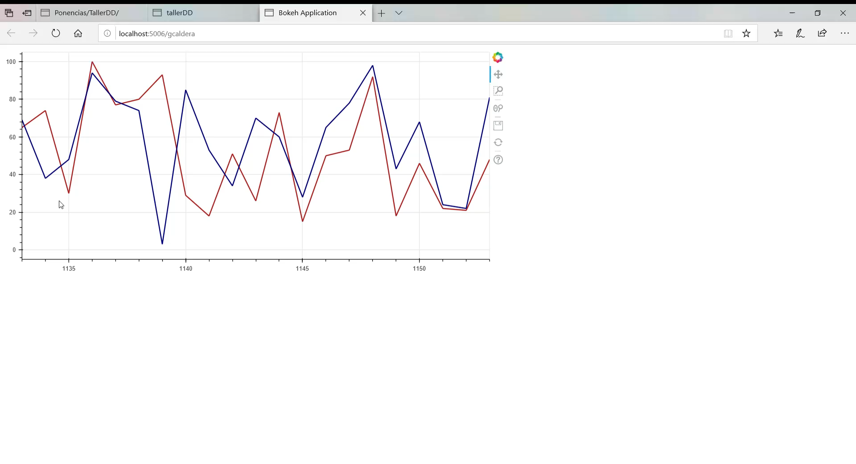
Alcance del taller
Generar grafica dinámica que ayude a monitorear temperatura y presión de una caldera

Slide 5
Utilizaremos archivos de…
Ruta de archivos
-Gihtub
-S3

Slide 6
La importancia de la visualización de datos
Se diseña para la comprensión
Menos es más
Interactividad siempre que puedas (y que lo amerite)
Bello no es igual a util
Elige una herramienta que trabaje para ti

Slide 7

Vamos a entrar en el tema…
Ingenieros Integradores, Bokeh, Monitoreo, Streaming e IDP

Slide 8
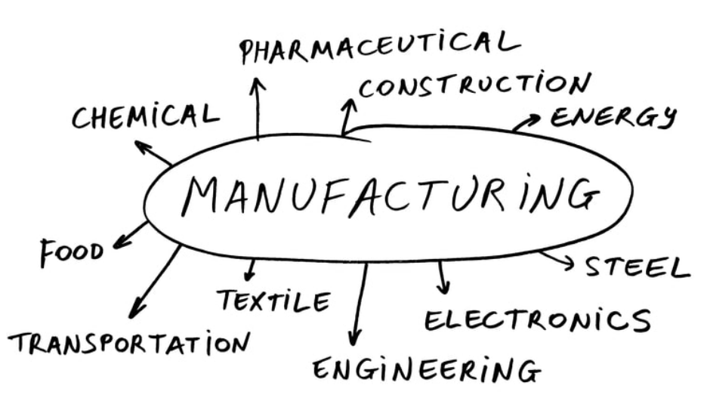
Todas las áreas industriales que pueden ser impactadas

Slide 9

Ingenieros Integradores… ahora científicos de datos
Los ingenieros de integración de métodos de medición o “integradores”

Slide 10
¿Qué es Bokeh?
Bokeh es una libreria de visualización de datos en Python que provee graficos interactivos de alto performance.
https://Bokeh.pydata.org

Slide 11
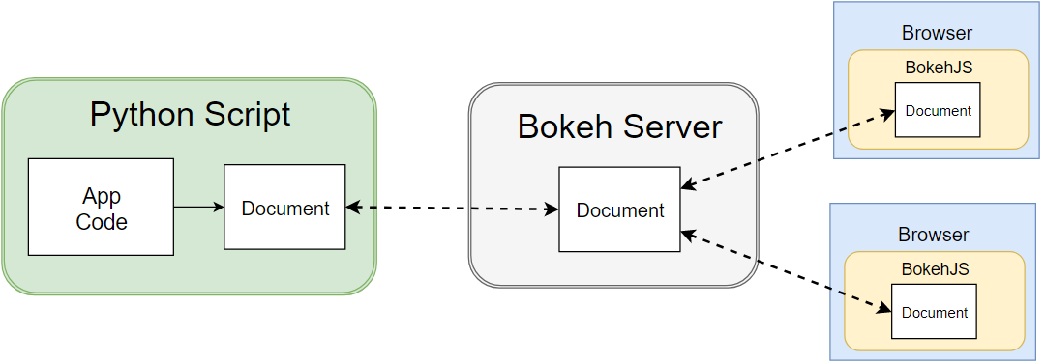
Arquitectura de Bokeh

Slide 12
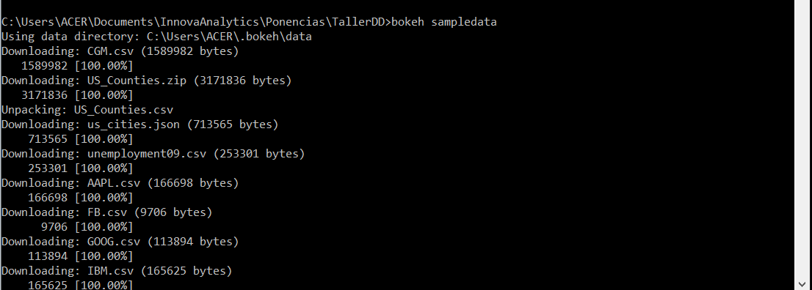

Slide 13
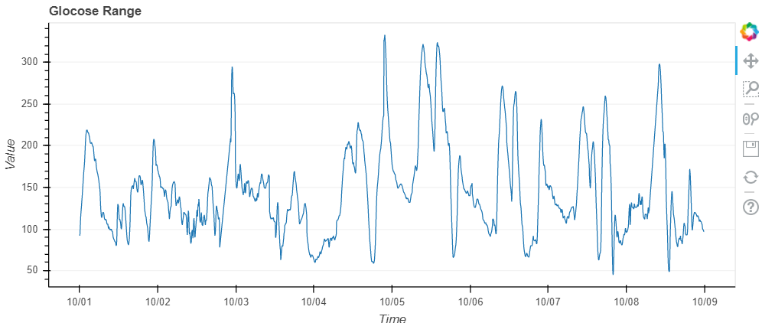
Ejercicio 1. Conociendo Bokeh
Veamos los niveles de glucosa.
Archivo glucose.cvs

Slide 14
Repaso de Pandas…

Slide 15
Modulos principales y la integración con Pandas
Bokeh.models
Bokeh.ploting
Bokeh.layouts
Bokeh →ColumnDataSource←Pandas.DataFrame
Notes:
bokeh.modelsEverything that comprises a Bokeh plot or application—data sources—is a Bokeh Model. Bokeh models are configured by setting values their various properties.
bokeh.plottingThe bokeh.plotting API is centered around the figure() command, and the associated glyph functions such as circle(), wedge(), etc. This section has detailed information on these elements.
bokeh.layoutsThe simplest way to combine multiple Bokeh plots and controls in a single document is to use the layout functions such as row(), column(), etc. from the bokeh.layouts module.

Slide 16
La importancia del monitoreo
La información debe ser verídica y exacta, y estar disponible en el momento en que se debe tomar una decisión.
Monitoreos industriales mas usuales en la manufactura:
Calidad y eficiencia de proceso
Condición / Mantenimiento de maquinaria o estaciones de línea
Otros: Impacto ambiental, Seguridad industrial
Notes:
La medición y el control de procesos son fundamentales para generar, en definitiva, los mejores resultados posibles en lo que refiere a la utilización de recursos, máquinas, performance, rentabilidad, protección medioambiental y seguridad, es decir, lograr una unidad productiva.

Slide 17
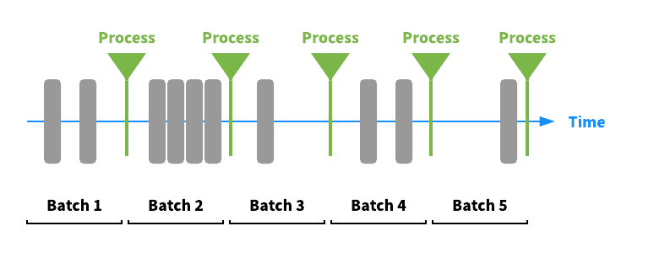
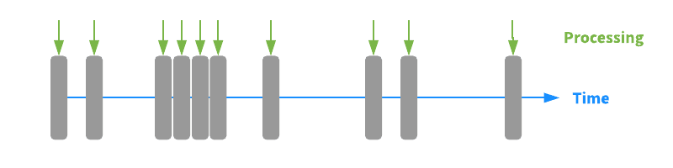
¿Qué es streaming de datos?
Los datos de streaming son datos que se los registros de datos simultáneamente en conjuntos de tamaño pequeño. generan constantemente a partir de miles de fuentes de datos, que normalmente envían
En la manufactura es común tener un mix entre los 2
Notes:
En la manufactura se reciben continuamente datos tanto del producto, así como de variables de entorno de la línea, como tiempo efectivo, temperatura, etc. Pero un esquema streaming nos permite trabajar con el dato al momento de que es recibido, lo que nos aporta fluidez y mejor performance.

Slide 18
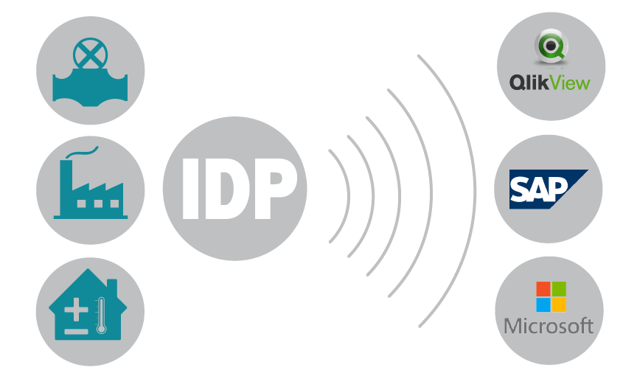
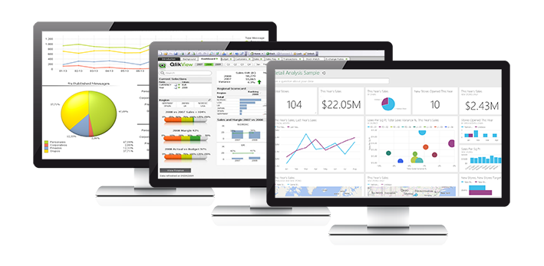
INDUSTRIAL DATA PROVIDER
Notes:
Hoy en día existen muchas soluciones que no solo recolectan la información si no que la procesas inmediatamente permitiendo al usuario tener la información necesaria a tiempo. Aquí no es inventar el hilo negro, herramientas de monitoreo industrial hay muchas, pero su costo, mantenimiento o ajuste a las necesidades de la empresa puede llevar a múltiples gastos no considerados, como adquisición de licencias, bolsas de soporte, adecuaciones y mantenimientos con largos procesos de escalamiento.
PCL / OPC estan cubiertos por estos productos.

Slide 19
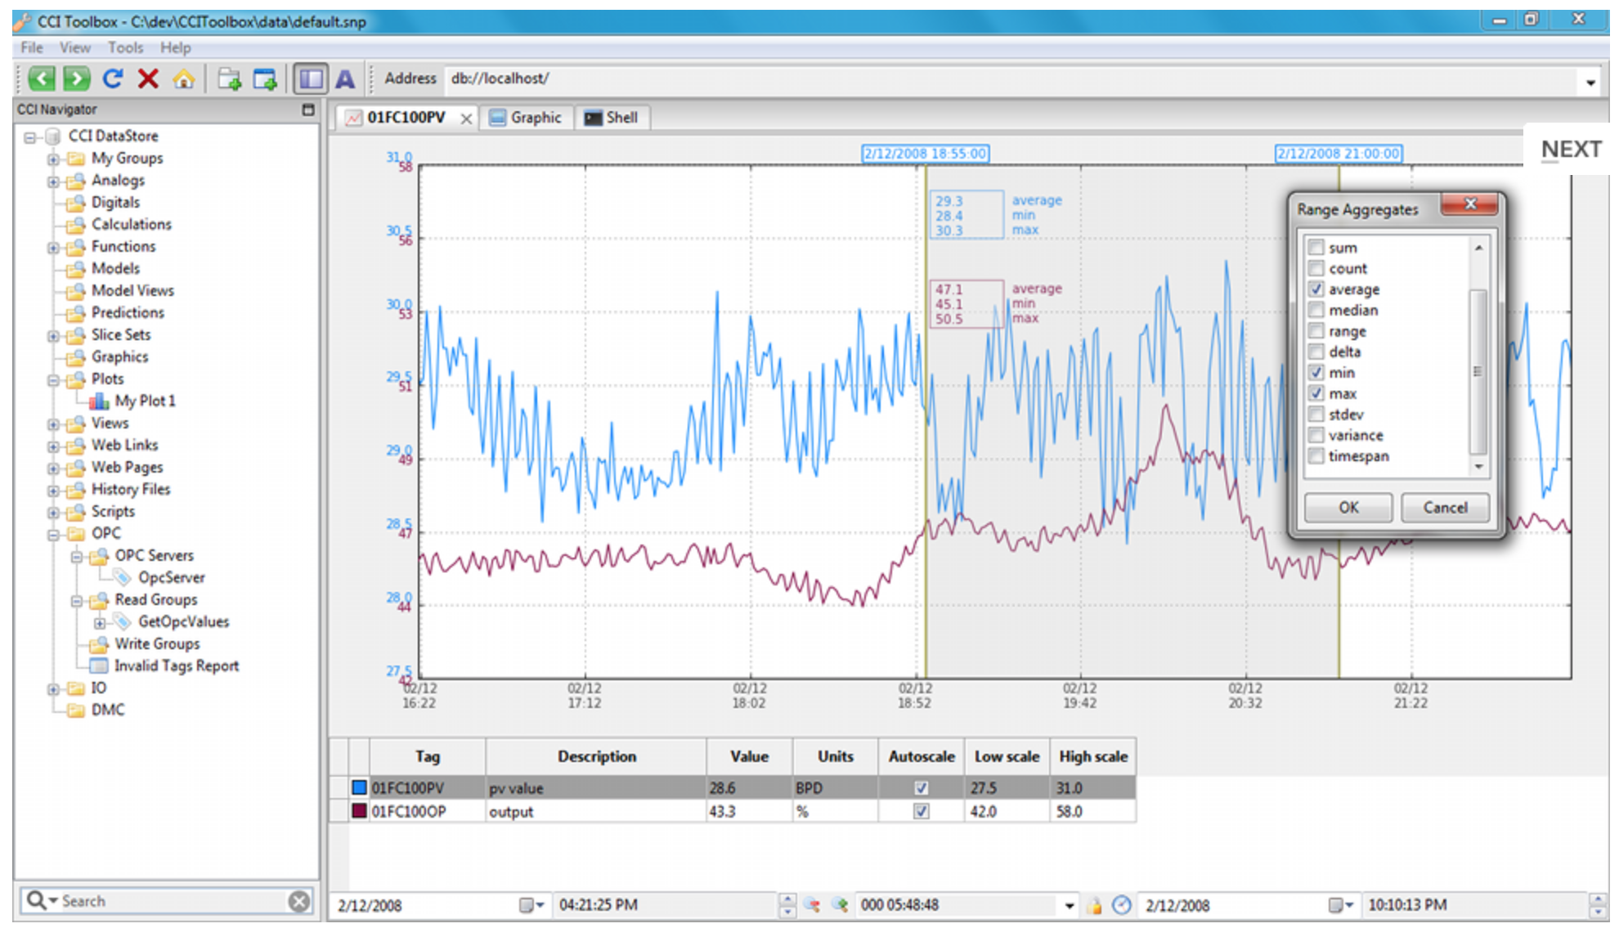

Slide 20
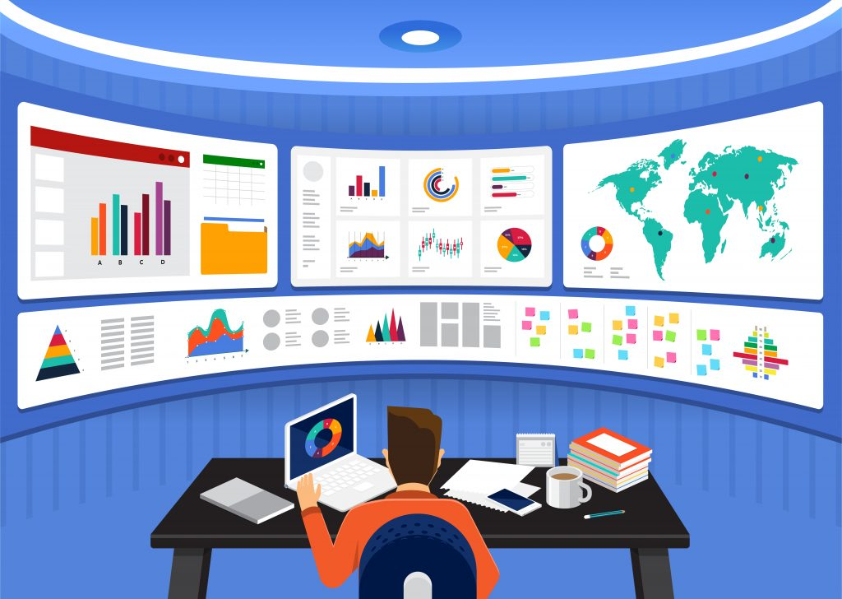
¿Visualizaciones o aplicaciones?... ¡ambas!
Server
Aplicaciones
Sesiones
Document
Bokeh serve –show myviz.py
Notes:
Bokeh puede ser utilizada como acostúmbranos actualmente a utilizar una librería de visualización estática como el Matplotlib, pero así estaríamos desaprovechando gran parte de sus ventajas y funcionalidad.
Bokeh interpreta las visualizaciones (o conjuntos de estas) como una aplicación que contiene 1 o N documentos, y cada documento (Bokeh.document.Document) tiene una relación 1 a 1 con una sesión, lo que nos permite ejecutar funciones callback sobre cada documento.

Slide 21
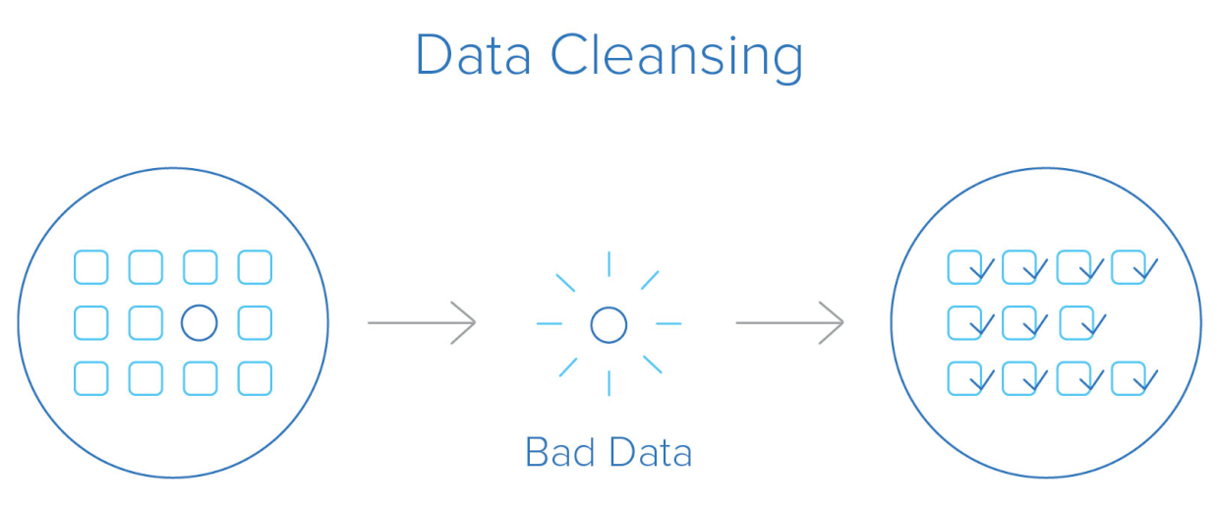
Sagrada Ley… prepara tus datos
Bokeh es una librería muy efectiva para otorgarnos interactividad y dinamismo en nuestras graficas pero el trabajo de recolectar y curar nuestros datos no dependerá de la librería.
Notes:
Confirmar tus fuentes, limpiar, conocer y comprender las formulas a aplicar es el 80% del trabajo.

Slide 22
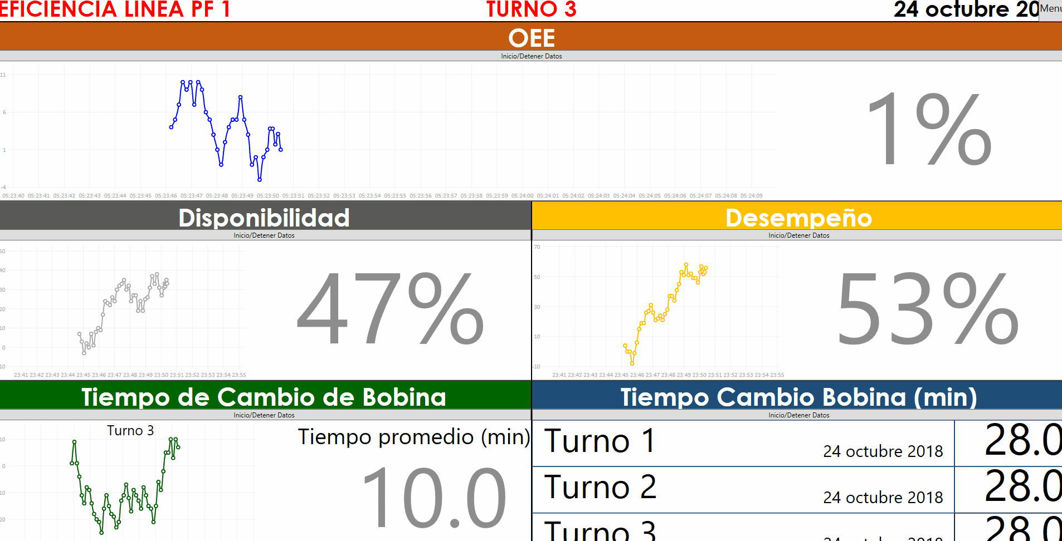

Slide 23
Una licencia o un producto de moda no es lo aporta valor a una compañía, resolver sus problemas de proceso, reducir gastos y no obligarlo a consumir determinada tecnología, si; por lo tanto, el mejor producto que podemos ofrecer como programadores o personas de tecnología, es nuestra creatividad.

Slide 24
¡GRACIAS!
juanamtz@gmail.com
Linkedin: Juana María de los lagos Martínez Cadeñanes
Medium: @juanamartnez
Facebook: Juana Martínez
Twitter: @juanydeloslagos
Instagram: @juanydeloslagos

